Slide 1







Tecnologías electroquímicas en la matriz energética uruguaya
Carlos F. Zinola,* Erika Téliz, Verónica Díaz,
Grupo Interdisciplinario de Ingeniería Electroquímica, Universidad de la República,
Montevideo Uruguay.*
fzinola@fcien.edu.uy

Slide 2



Verónica Díaz Carlos F. Zinola Erika Téliz
Grupo Interdisciplinario de Ingeniería Electroquímica

Slide 3
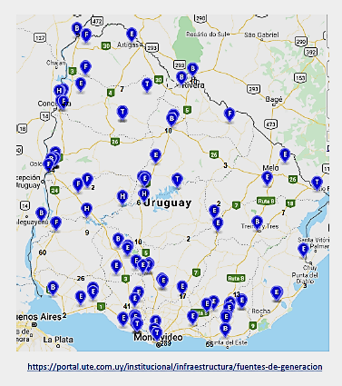
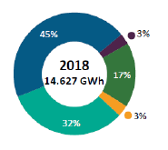
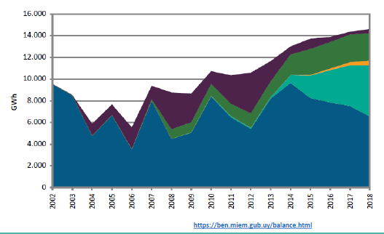

La diversificación de la matriz energética en un país pequeño con recursos naturales como el Uruguay ha permitido la incorporación paulatina de las mismas hasta llegar al 98 % del total de los recursos utilizados.

Slide 4
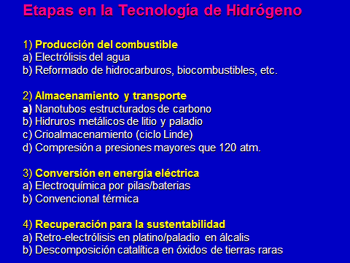
Tecnología del Ciclo Completo del Hidrógeno

Slide 5
DENSIDAD DE ENERGÍA DE COMBUSTIBLES
Combustible kWh/kg kWh/L Tanque (40 L)
Nafta 12.7 8.8 1.0
Metano _{(gas170 atm)} 13.8 1.7 5.2
Metanol 6.3 4.4 2.0
H_{2(liq)} 33.3 2.4 3.7
H_{2(gas, 170 atm)} 33.3 0.6 14.6
Hidruro_{(FeTi)} 0.6 3.2 2.8
Hidruro_{(LaNi5)} 0.4 3.3 2.7
1 l nafta ≡ 2.86 m³ Hidrógeno _{(g)} CNPT ≡ 3.58 l Hidrógeno_{(l)}
0.333 m³ Hidrógeno _{(g)} CNPT ≡ 1 kWh (ε = 100 %)

Slide 6
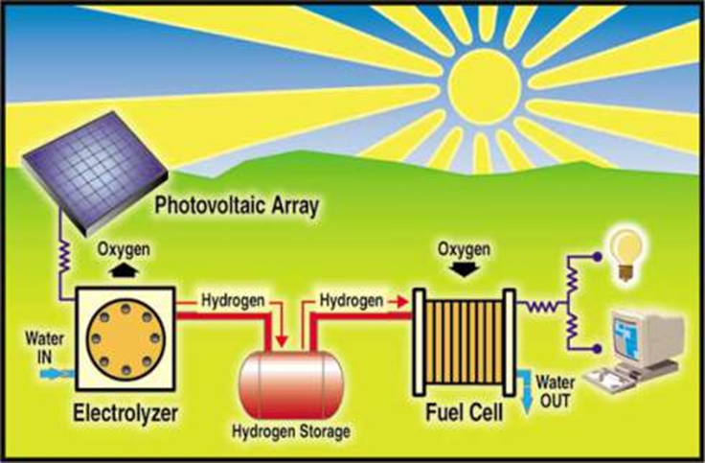
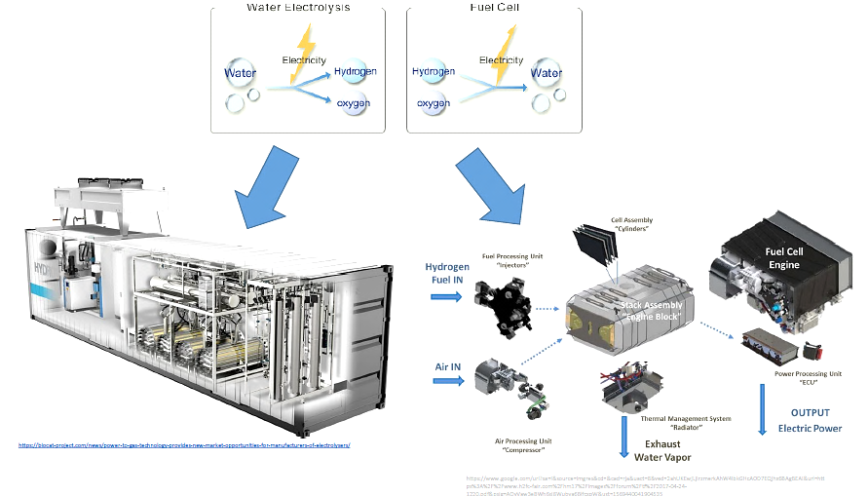
Tecnología del Ciclo Completo del Hidrógeno

Slide 7
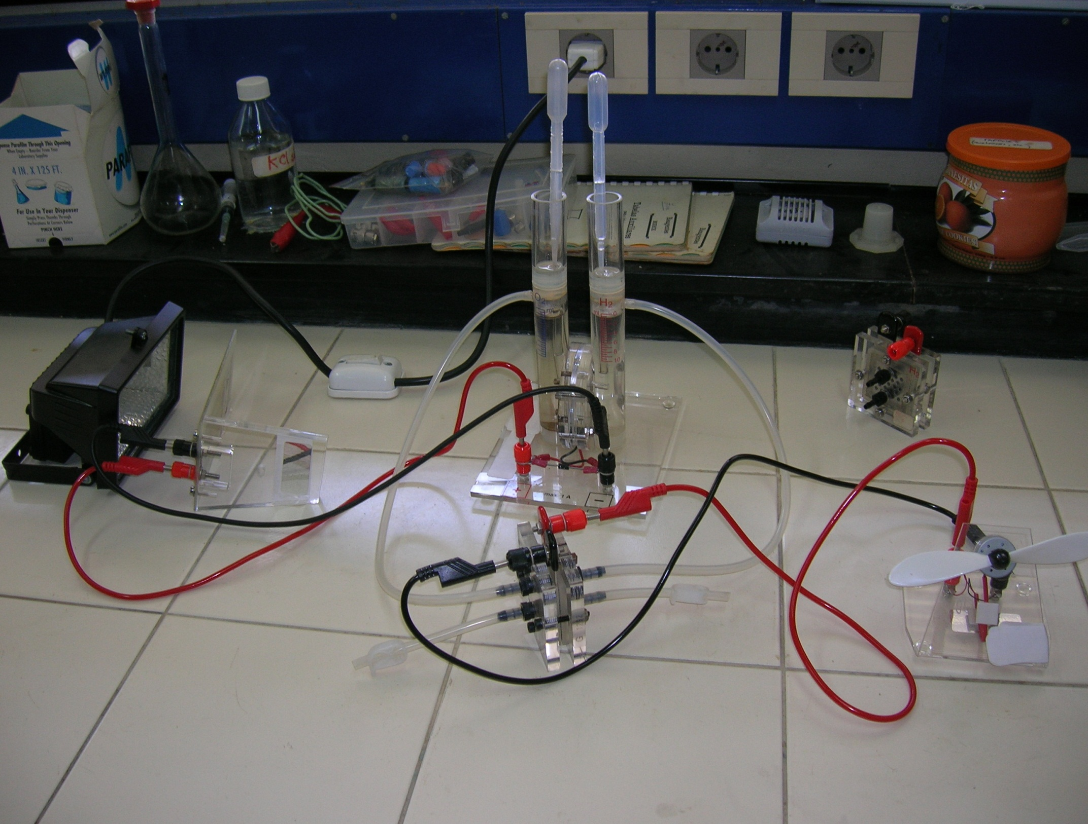
Electrolizador para producir Hidrógeno y Oxígeno
Fuente fotovoltaica
de energía primaria
La energía producida es utilizada
El combustible Hidrógeno es convertido en energía y agua en otro dispositivo llamado pila de combustible

Slide 8
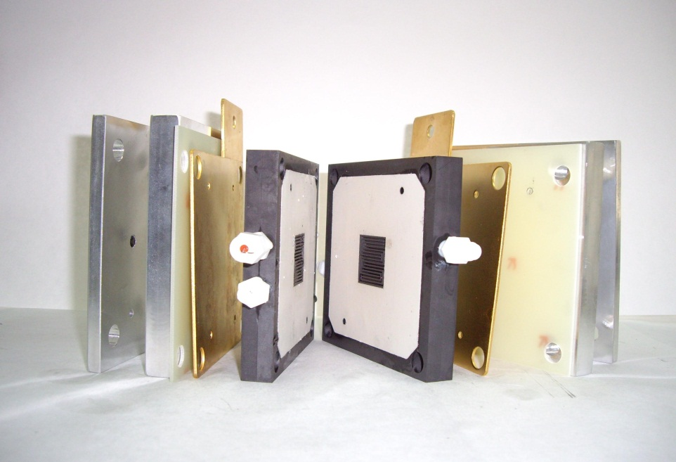
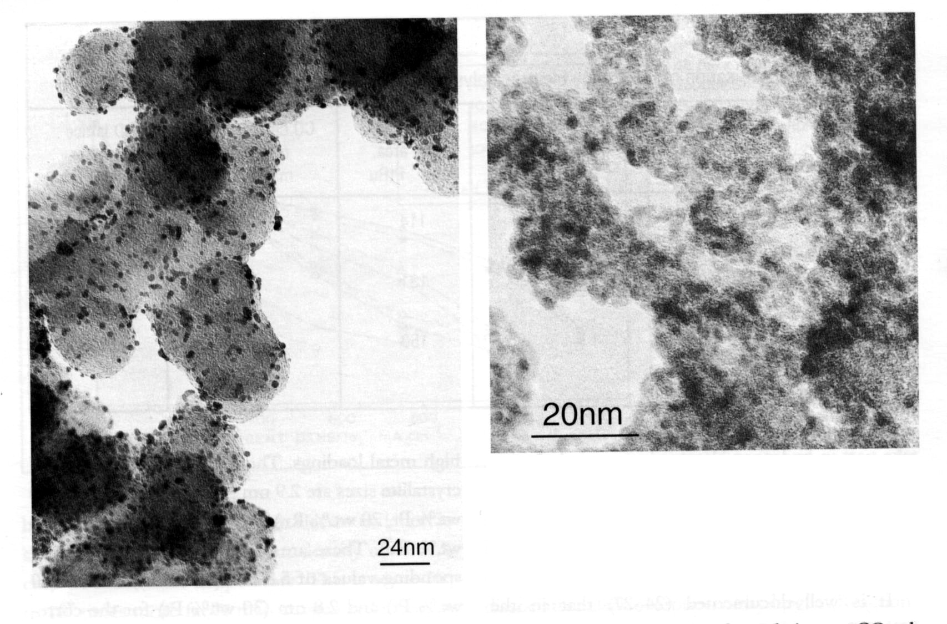
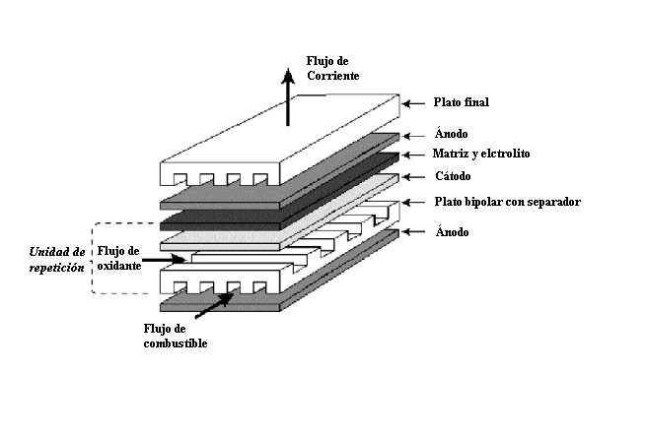
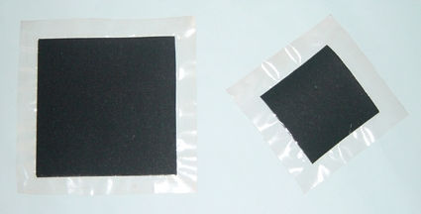
Tecnología del Ciclo Completo del Hidrógeno
Sandwich membrana electrodo positivo y negativo

Slide 9
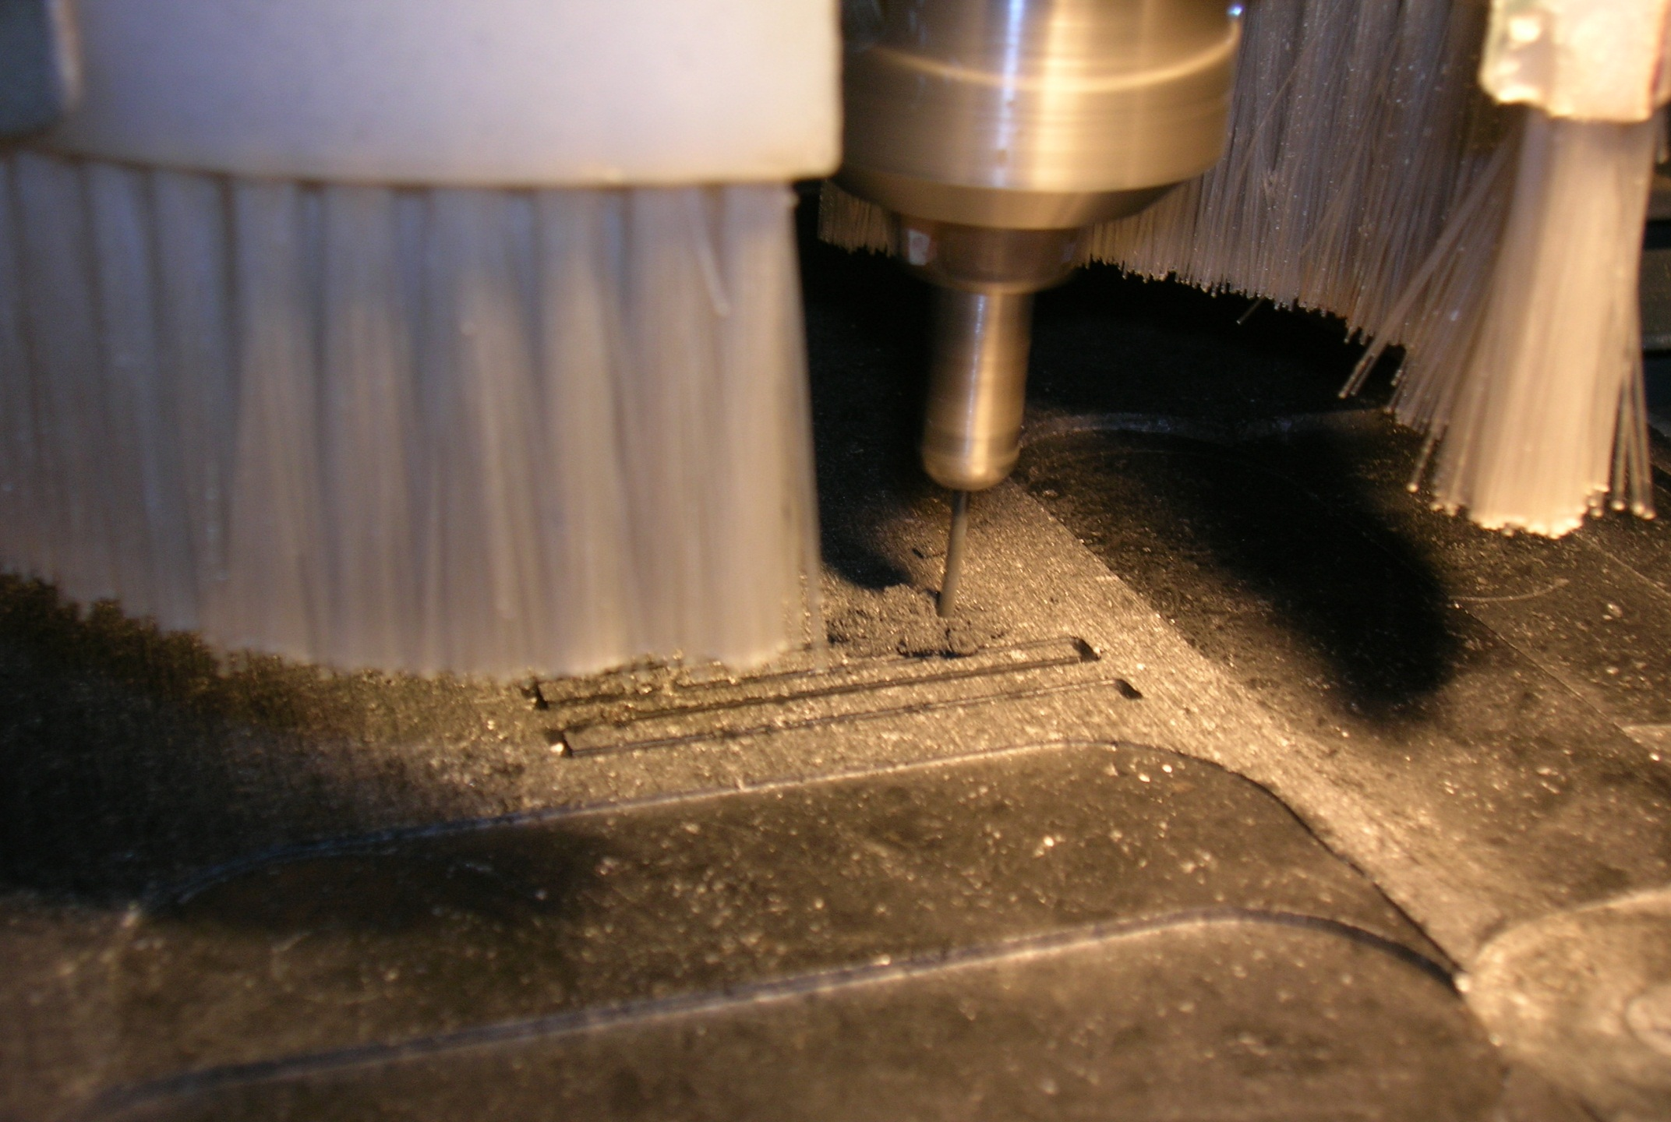
Construcción manual de placas bipolares

Slide 10
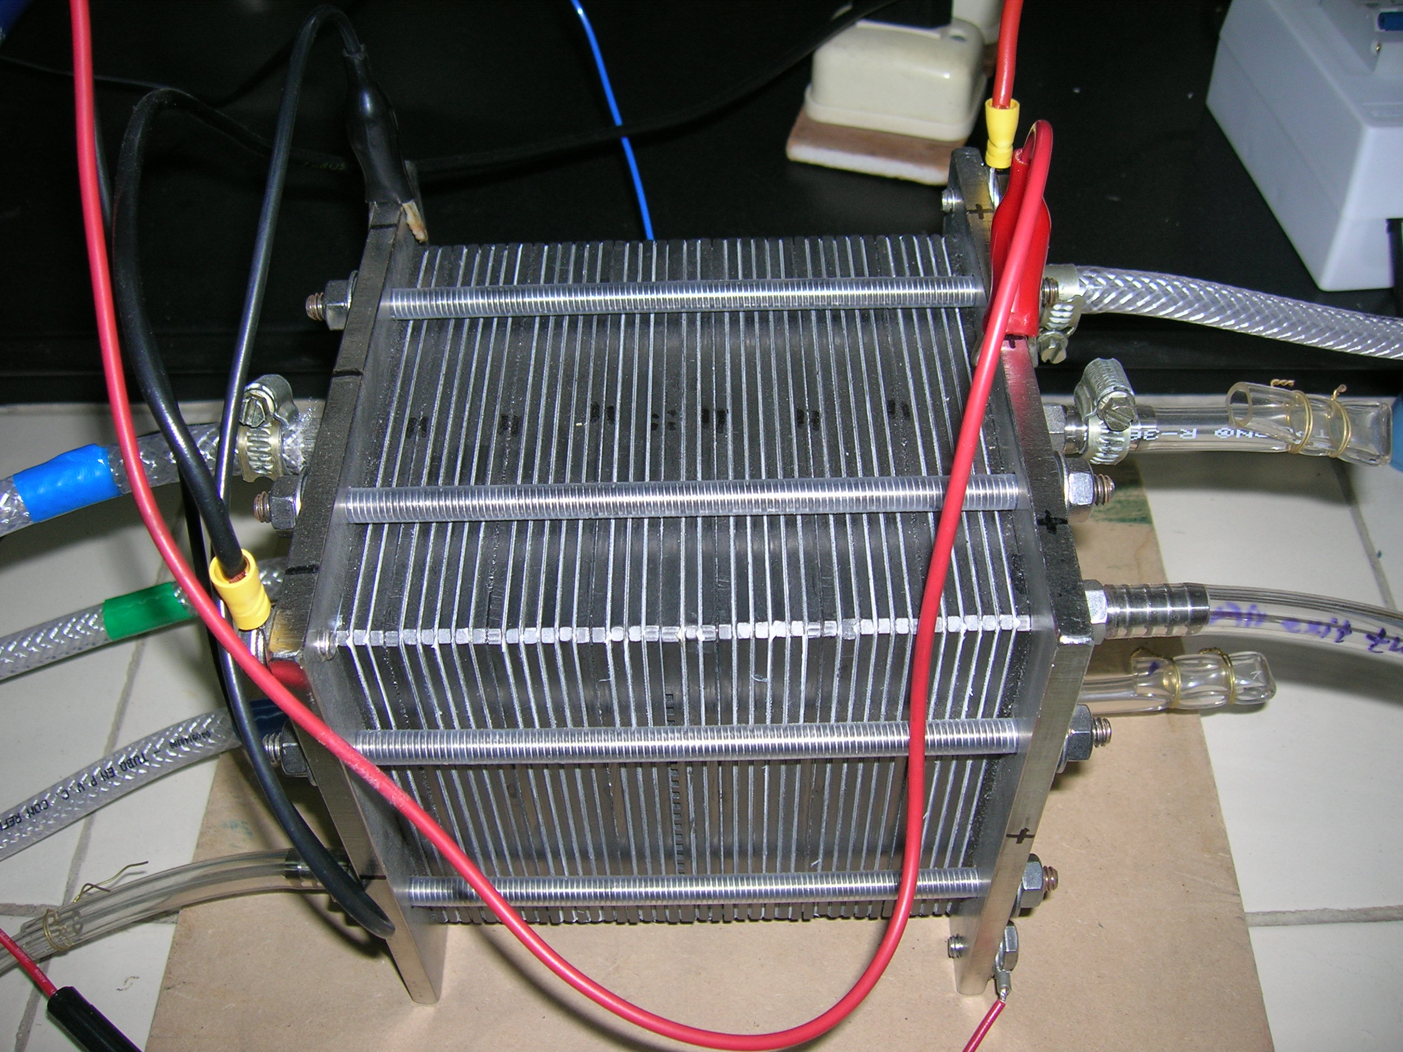
Celda de Combustible; hidrógeno /aire, 500 W.

Slide 11
Curva de Operación Monocelda; hidrógeno /aire.

Slide 12
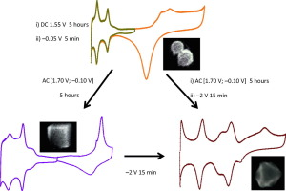
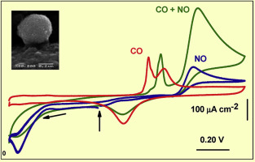
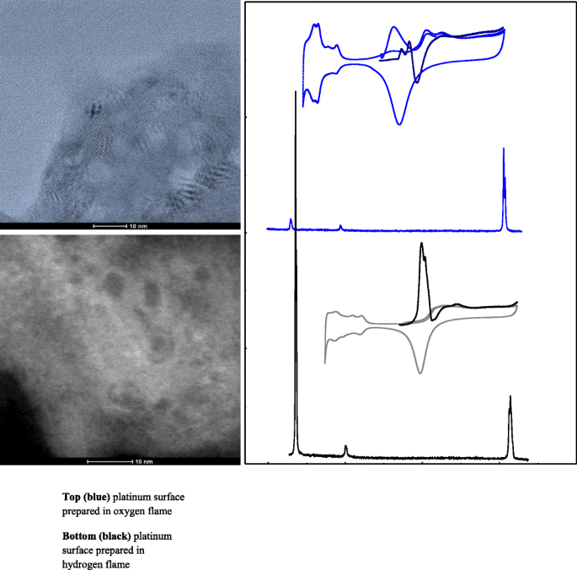
Trabajos científicos
Electrochemical transformation of platinum spheres into nanocubes and nanocubebipyramids
Dec 2017 C.F. Zinola
A Method for the Synthesis of Platinum Nanoparticles with Defined Crystalline Orientations and Their Catalytic Activity towards Nitrogen and Carbon Monoxide Oxidations
Jan 2017 C. F. Zinola
Carbon monoxide oxidation assisted by interfacial oxygen-water layers
Jan 2019 Carlos F. Zinola

Slide 13
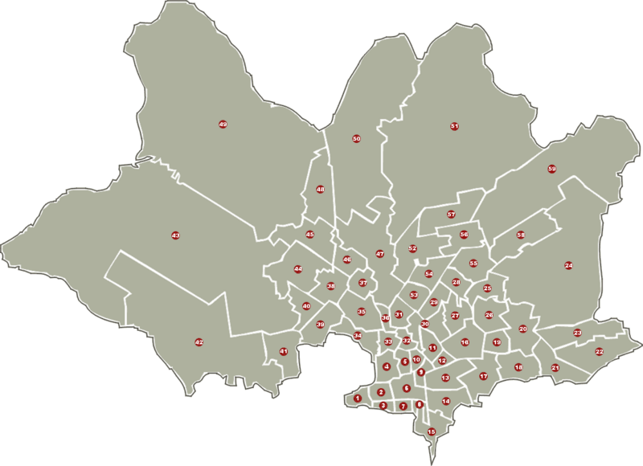
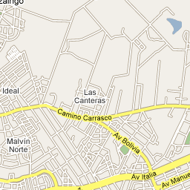
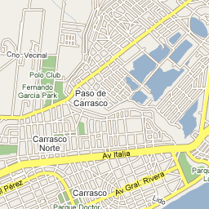
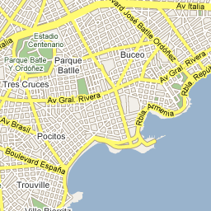
Mesa de Energía CONICYT 2004

Slide 14
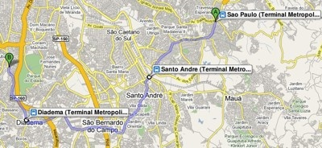
Proyecto PNUD-GEF San Pablo
El corredor eléctrico en la ciudad debe ser puesto en marcha mediante
Unidades eléctricas puras o híbridas; Proyecto PNUD-GEF.
Omnibus eléctricos con dos celdas
de hidrógeno/aire de 50 KW y una
de repuesto de Ni/MH de 75 KW,
35 unidades en 300 km en San
Pablo, Los Angeles, Tokyo, El Cairo,
Delhi, Shangai, México, etc con
Asociación de empresas privadas
y del Estado de cada país.
Las unidades en San Pablo fueron
construidas por EMTU en
Asociación con Ballard, Petrobras,
MarcoPolo, etc.

Slide 15
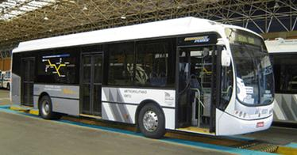
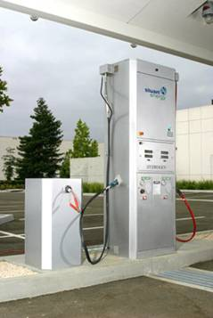
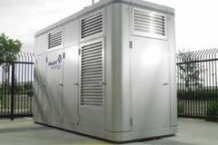
Proyecto PNUD-GEF San Pablo, 2006
El vehículo medía 12 metros y tiene capacidad para 63 personas, una de ellas en silla de ruedas, y está previsto que cubra un trayecto de 33 kilómetros en la capital paulista.
Proyecto Autobús Brasileño a
Hidrógeno,
desarrollado por el Gobierno y
EMTU, con un costo de 16 millones
de dólares para 33 unidades.
El bus híbrido tenía autonomía para
300 km con el uso del hidrógeno.
Si es necesario, puede realizar hasta
40 km sólo con la energía almacenada
en las baterías. Puede ser utilizado sólo
con la pila de combustible, sólo con las
baterías o de modo simultáneo.
Dispone de una capacidad de 45 kg
de hidrógeno en nueve tanques, y
presenta una media de consumo de
15 kg cada 100 km.

Slide 16
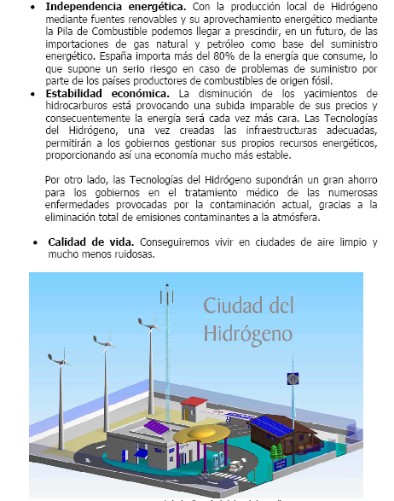
Proyecto FONADEP OPP MIEM
ESTUDIO DE MERCADO PARA LA INCORPORACION DE CELDAS DE COMBUSTIBLE EN URUGUAY, 2009.
VIABILIDAD INSTITUCIONAL, ECONOMICA y TECNICA
COORDINADOR
DR. FERNANDO ZINOLA
Integrantes:
SEG Ingeniería
Universidad País Vasco
Omar Paganini, Gustavo Ochoa,
Daniel Calaff SALUSTRI
Préstamo Nº. 786/SF-UR y por el Acuerdo Interadministrativo de Preinversión entre OPP y esta Secretaría de Estado, el día 18 de junio de 2008

Slide 17

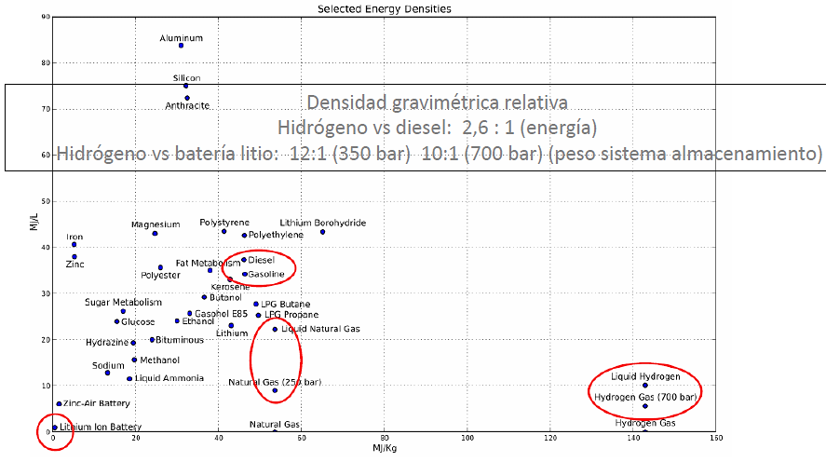
Curva de Potencial Energético.

Slide 18
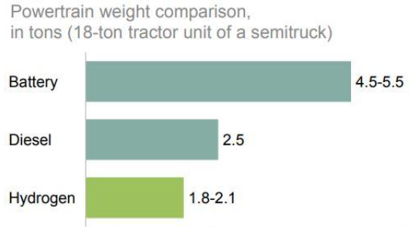
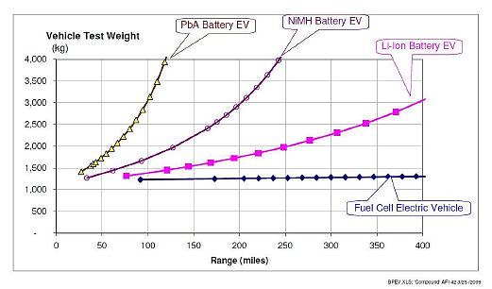
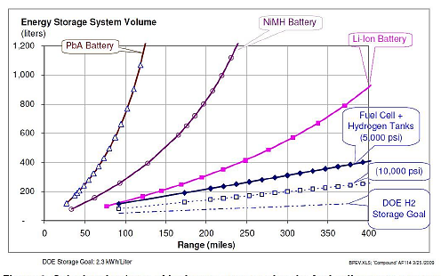
Sistema de Propulsión.

Slide 19
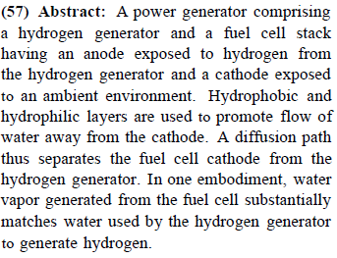
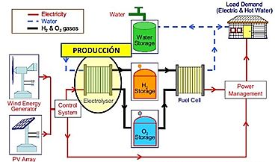
El estudio del almacenamiento mediante formación de aleaciones hidrurables permite cerrar el ciclo completo de la Tecnología del Hidrógeno, y actualmente constituye un reto para la incorporación vehicular pesado.
Se establece un sistema integrado de los 3 items principales adaptando un almacenador de hidruros.
El Proyecto del Diseño de este Sistema Completo de nuestro Grupo de Ingeniería Electroquímica cuenta con el apoyo de la Agencia Nacional de Investigación e Innovación [2].
[2] C. F. Zinola, V. Díaz, E. Teliz, ANII, Proyecto Fondo Sectorial de Energía, «Diseño de un electrolizador de hidrógeno integrado a un almacenador y conversión energética por celdas de combustible. Estudio de condiciones de operación» (2020).

Slide 20
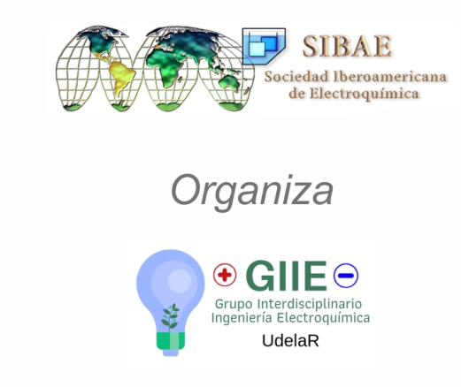

7 - 10 de diciembre 2020
Comité Organizador
Erika Teliz Verónica Díaz
Fernando Zinola

Slide 21




PACTO VERDE EUROPEO

Slide 22
Área 2: energía limpia, asequible y segura
  5. LC-GD-2-2-2020: Desarrollar y demostrar un electrolizador de 100 MW que amplíe el vínculo entre las energías renovables y las aplicaciones comerciales / industriales (IA)
  Apertura: 22 de Septiembre de 2020 / Fecha límite: 26 de Enero de 2021 17:00:00 hora de Bruselas
  Presupuesto: €60.000.000
  Alcance:
    Instalar y operar un electrolizador de 100 MW para producir hidrógeno renovable, como portador de energía o como materia prima
    Demostrar el mayor uso y el impacto económico de la combinación de fuentes de energía renovable
    Operación de un sistema de electrolizador en condiciones de la vida real en un entorno industrial o portuario
    Enlace: https://ec.europa.eu/info/funding-tenders/opportunities/portal/screen/opportunities/topic-details/lc-gd-2-2-2020

